Slide 1
Tagfalter-Index 2025: Entwicklung der Einzelarten im Vergleich mit dem BDM

Slide 2
Daten
Die berechneten Trends des Tagfalterindex basieren auf dem Export der CSCF Daten vom 04.06.2025.
Die berechneten BDM Trends basieren auf dem Export der BDM Daten vom 02.06.2025.
Die Nachweise der Arten, die zu einem Aggregat gehören, wurden diesem Aggregat zugeordnet.

Slide 3
Kurze Modellbeschreibung
Das Modell analysiert pro Kilometerquadrat und Jahr den Anteil der Meldungen einer Art an der Gesamtzahl der Meldungen aller Arten.
Das Modell unterscheidet, ob eine Art vorkommt (Vorkommenswahrscheinlichkeit) und ob eine Art gemeldet wird, wenn sie vorkommt (Meldewahrscheinlichkeit).
Die Meldewahrscheinlichkeit wird für die folgenden drei Datenquellen geschätzt: CSCF, ornitho und BDM.
Die Arten werden in unterschiedliche Meldetypen unterteilt.
Für alle Arten wird der Mittelwert der Vorkommenswahrscheinlichkeit der Jahre 2003-07 auf 100 gesetzt.

Slide 4
Resultate
Berechnet wurde der Bestandesindex für alle Arten mit dem gleichen Modell, das für die Unterschiede zwischen Datenquellen und Tagfalter-Meldetypen unterscheidet.
Bestandestrends wurden für 194 Arten dargestellt.
In den folgenden Folien ist der Verlauf des Bestandesindex 1990 bis 2023 für diese Arten abgebildet.
In den Grafiken ist jeweils der 95% Kompatibiliätsinterval dargestellt.

Slide 5
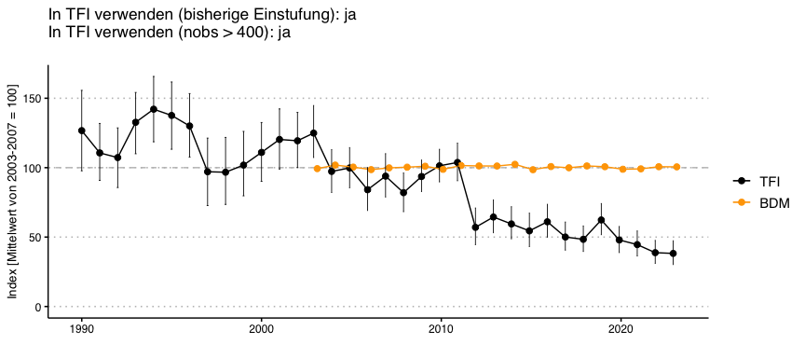
Adscita statices-Komplex

Slide 6
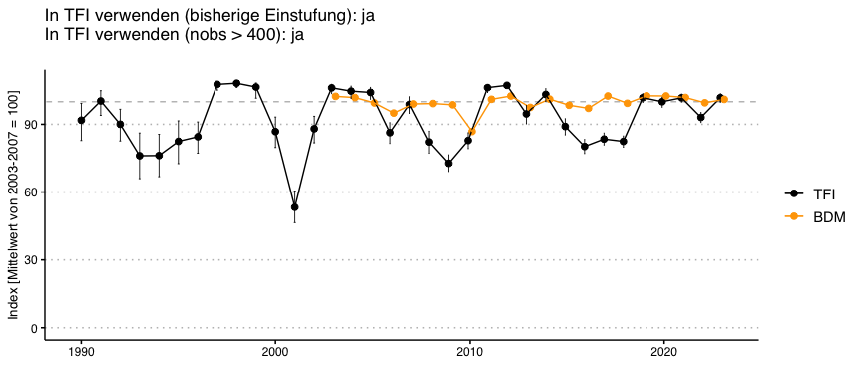
Aglais urticae

Slide 7
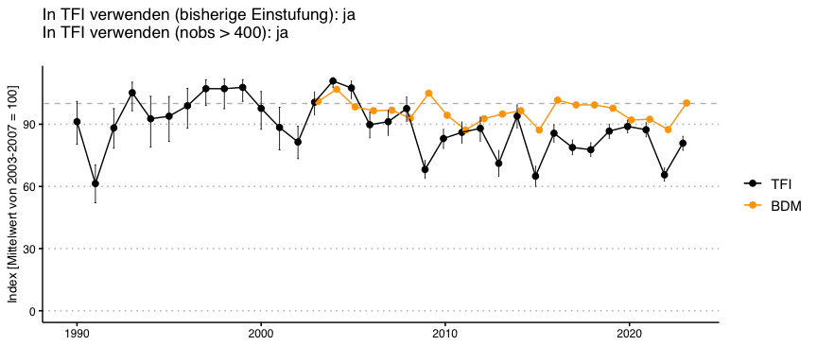
Anthocharis cardamines

Slide 8
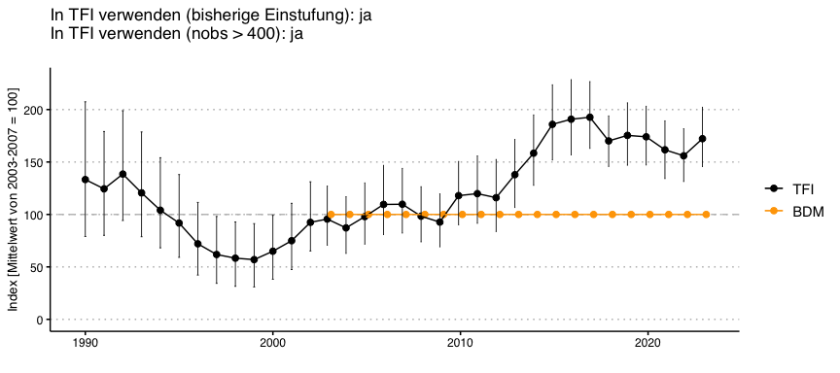
Apatura ilia

Slide 9
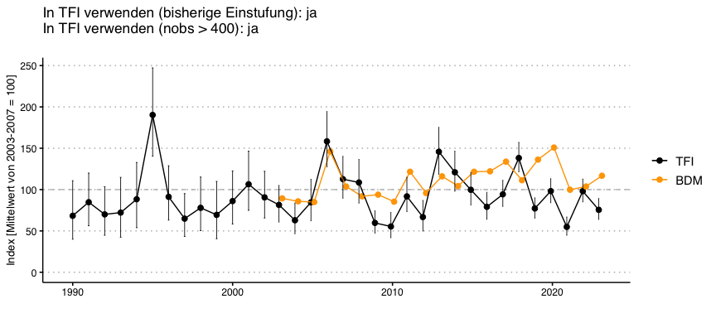
Apatura iris

Slide 10
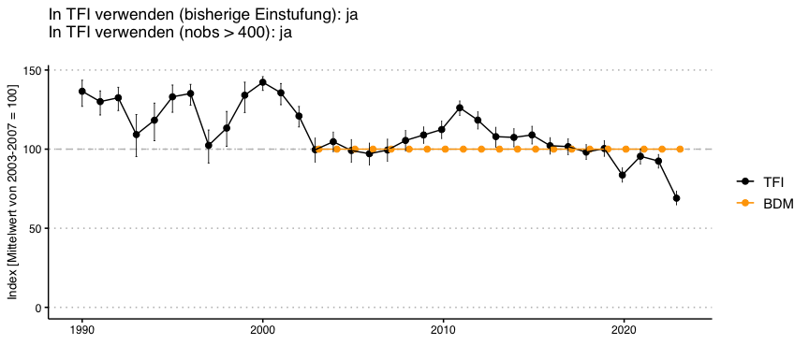
Aphantopus hyperantus

Slide 11
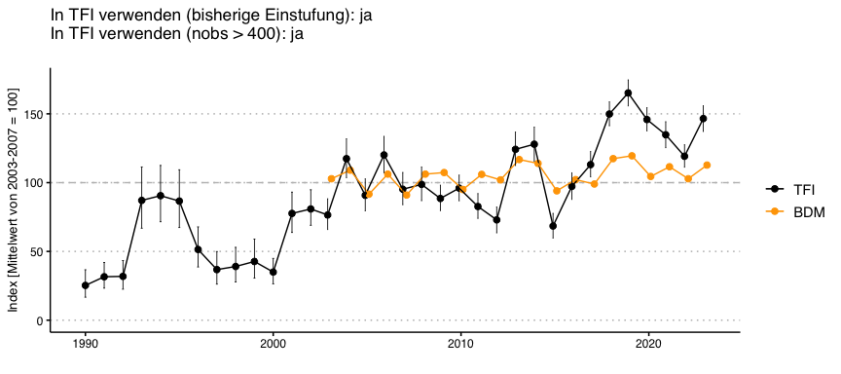
Aporia crataegi

Slide 12
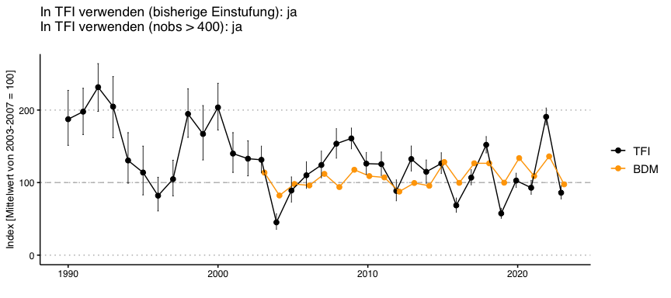
Araschnia levana

Slide 13
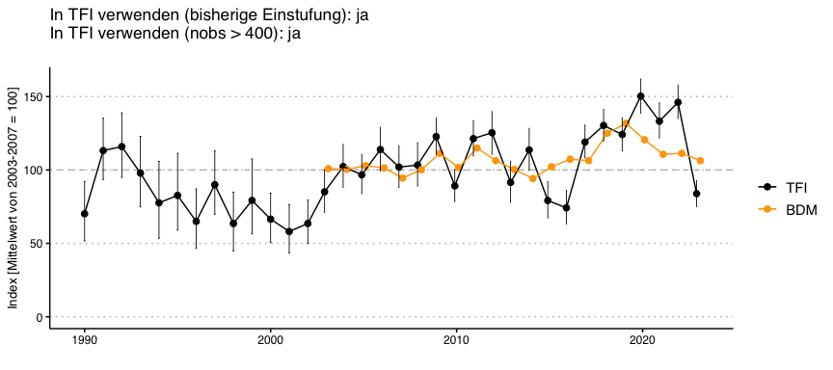
Fabriciana adippe

Slide 14
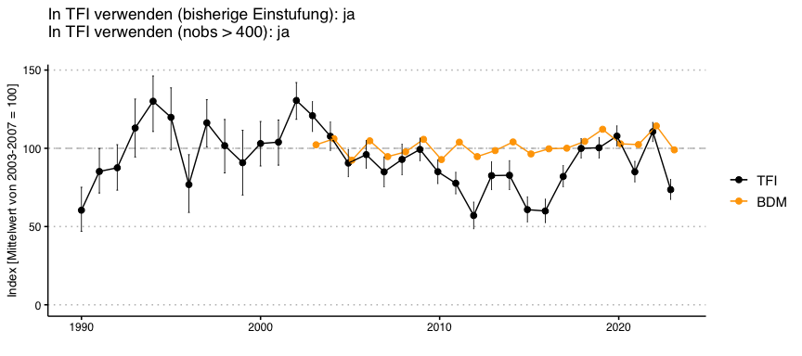
Speyeria aglaja

Slide 15
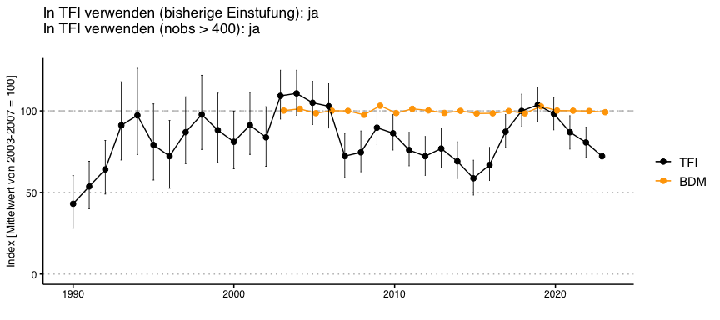
Fabriciana niobe

Slide 16
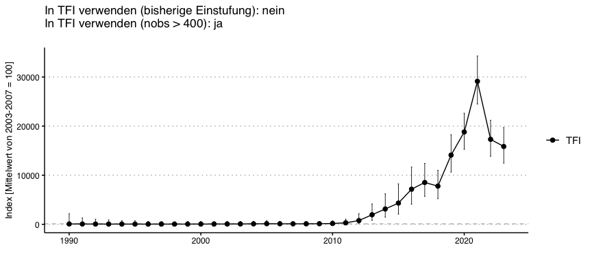
Argynnis pandora

Slide 17
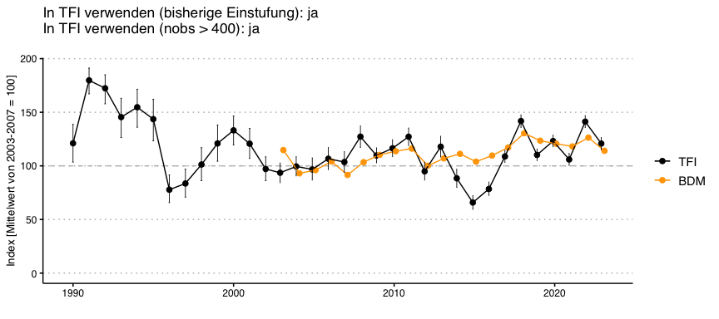
Argynnis paphia

Slide 18
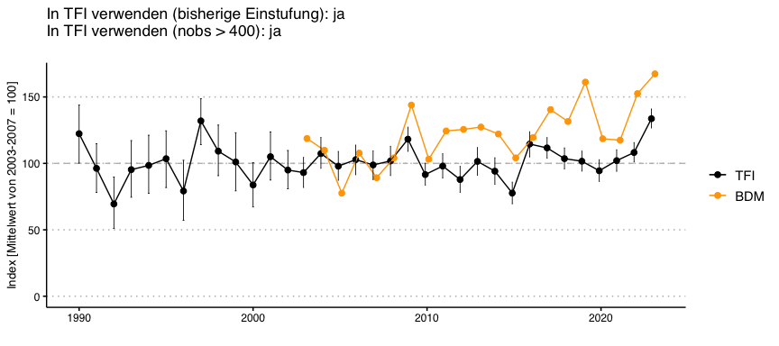
Aricia agestis-Komplex

Slide 19
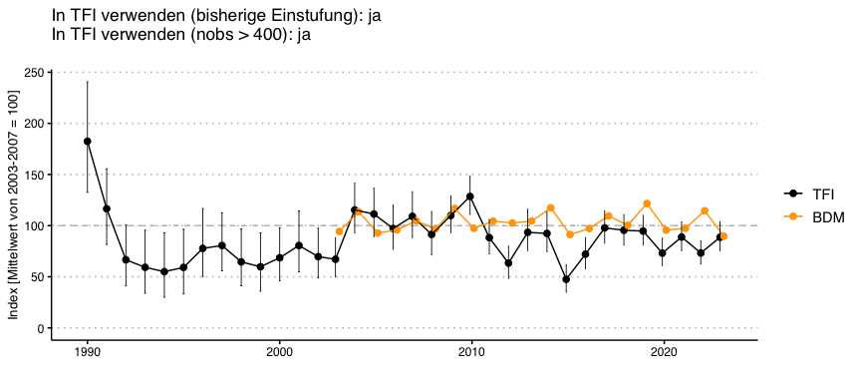
Eumedonia eumedon

Slide 20
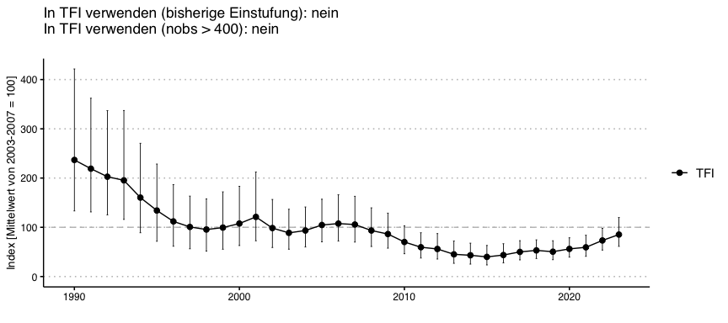
Aricia nicias

Slide 21
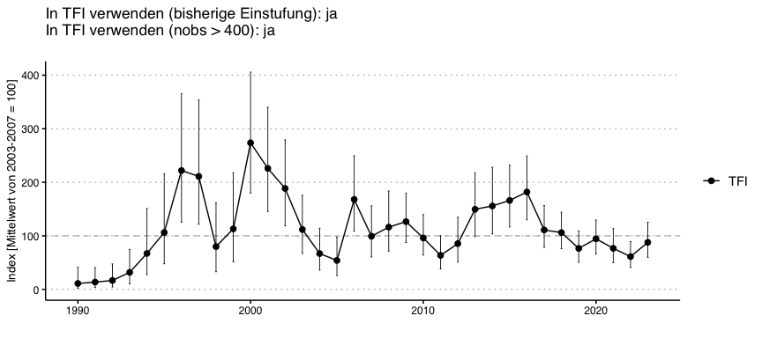
Boloria aquilonaris

Slide 22
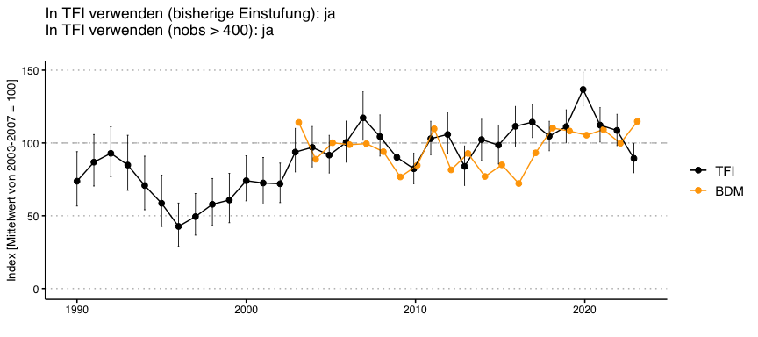
Boloria dia

Slide 23
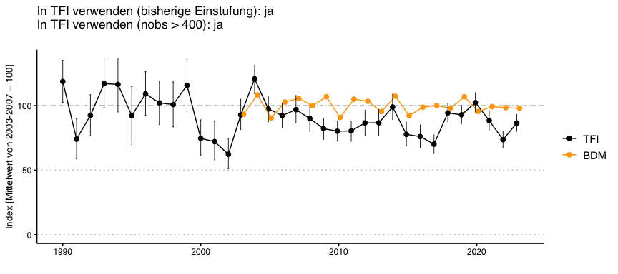
Boloria euphrosyne

Slide 24
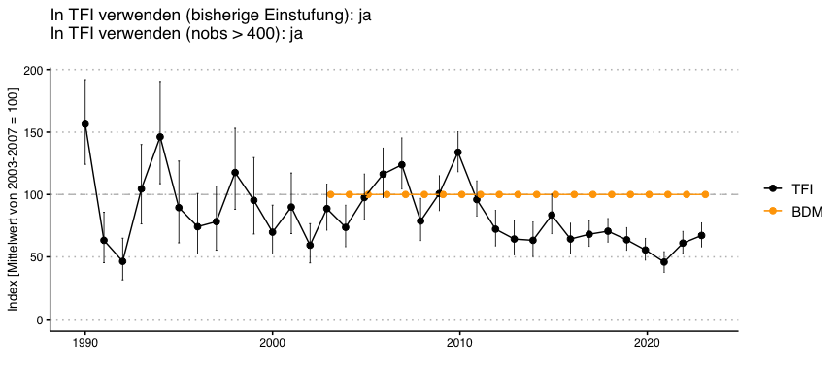
Boloria napaea-Komplex

Slide 25
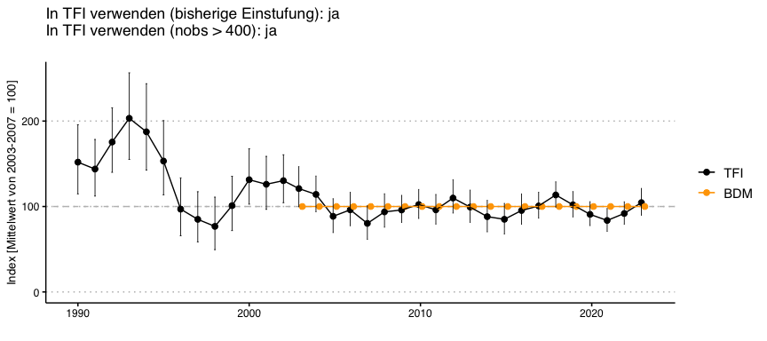
Boloria selene

Slide 26
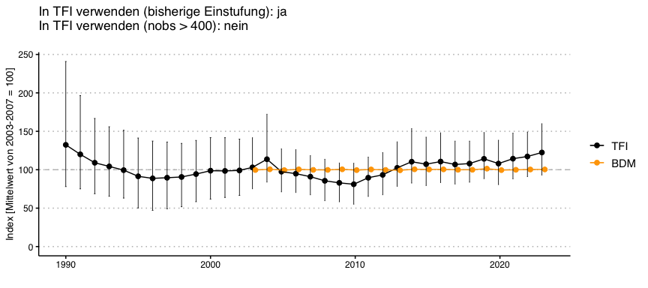
Boloria thore

Slide 27
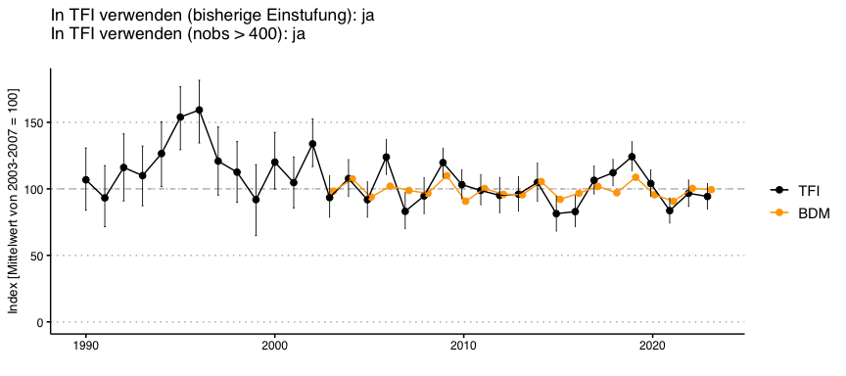
Boloria titania

Slide 28
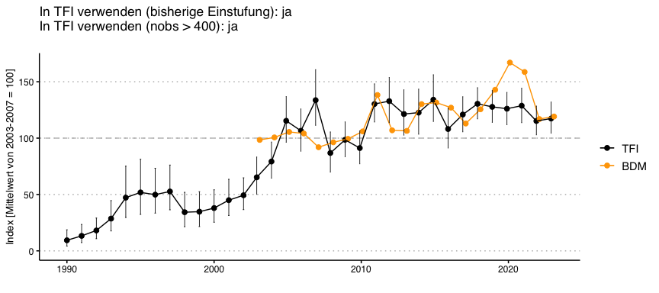
Brenthis daphne

Slide 29
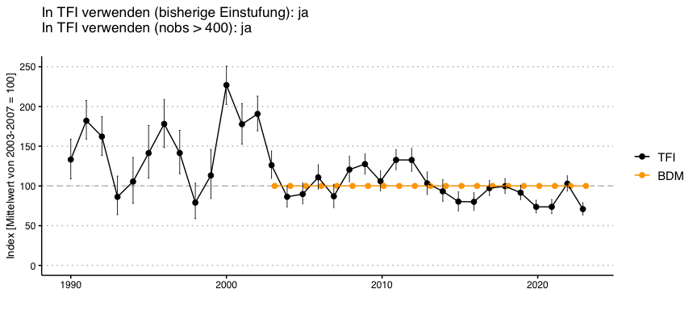
Brenthis ino

Slide 30
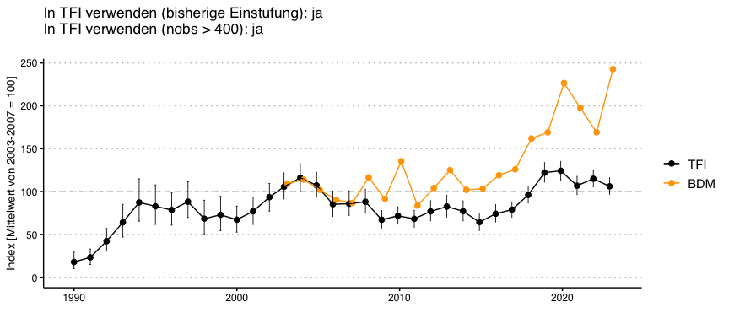
Brintesia circe

Slide 31
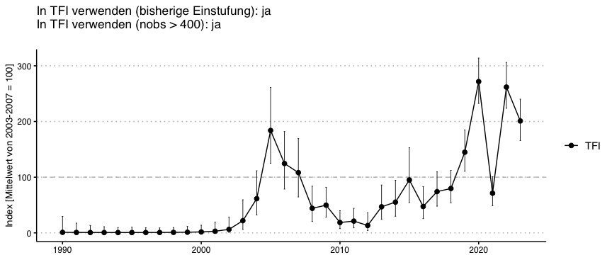
Cacyreus marshalli

Slide 32
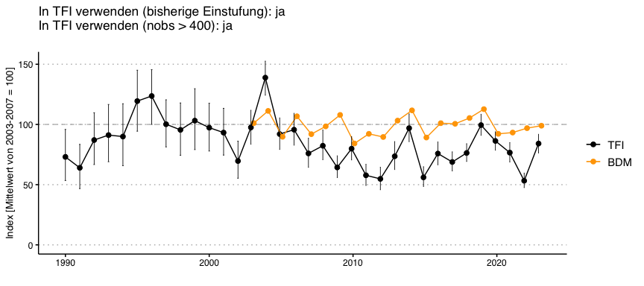
Callophrys rubi

Slide 33
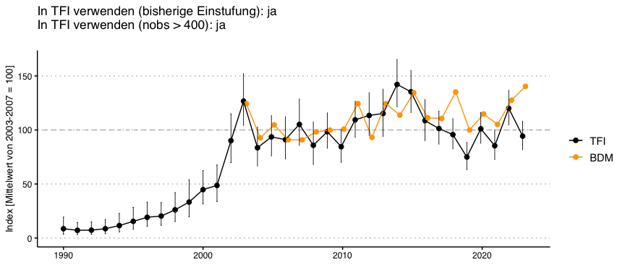
Muschampia alceae

Slide 34
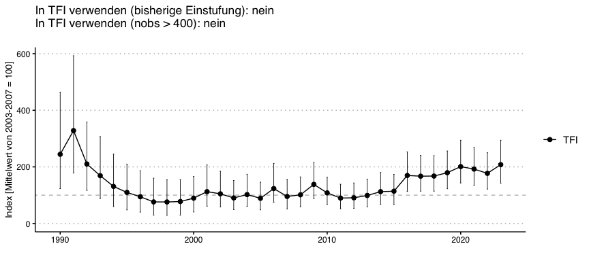
Muschampia floccifera

Slide 35
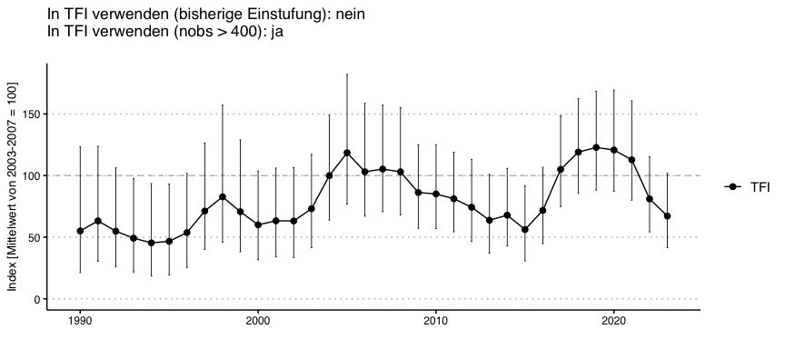
Muschampia lavatherae

Slide 36
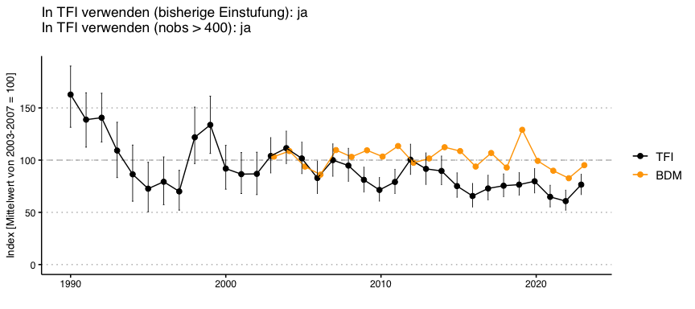
Carterocephalus palaemon

Slide 37
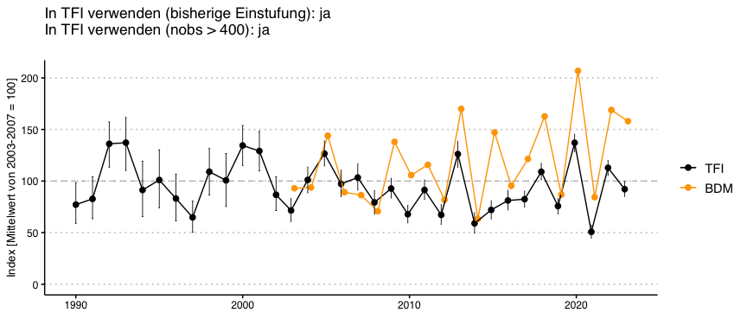
Celastrina argiolus

Slide 38
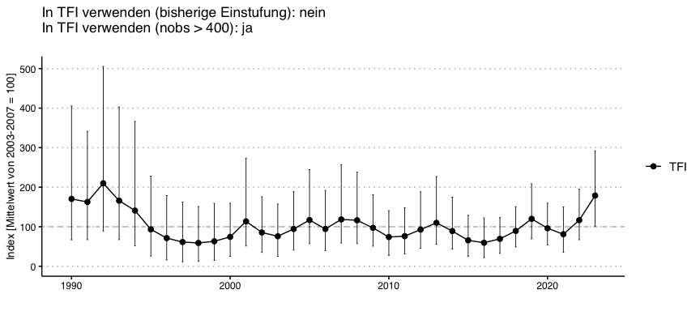
Chazara briseis

Slide 39
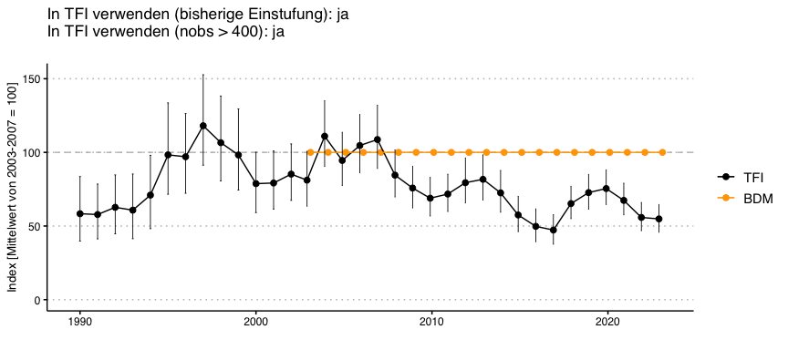
Coenonympha arcania

Slide 40
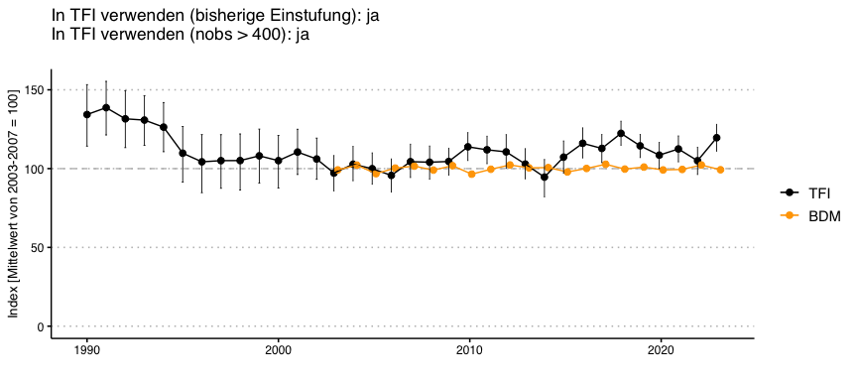
Coenonympha gardetta-Komplex

Slide 41
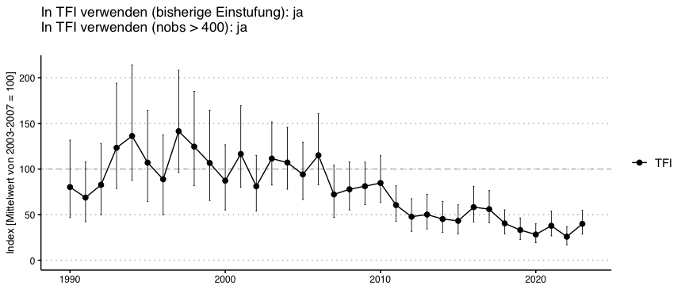
Coenonympha glycerion

Slide 42
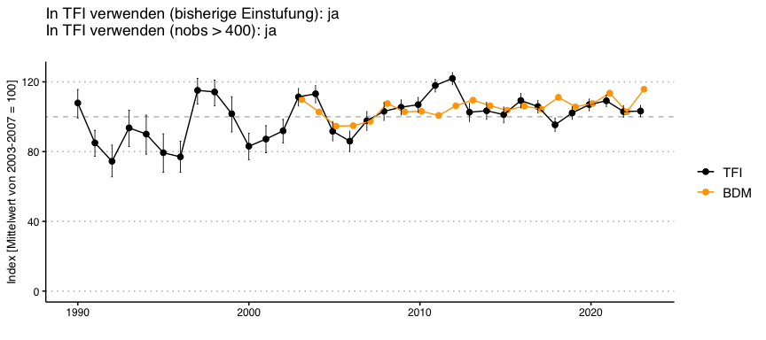
Coenonympha pamphilus

Slide 43
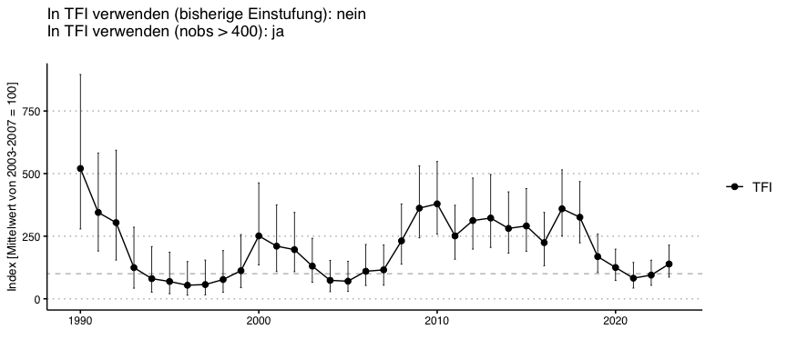
Coenonympha tullia

Slide 44
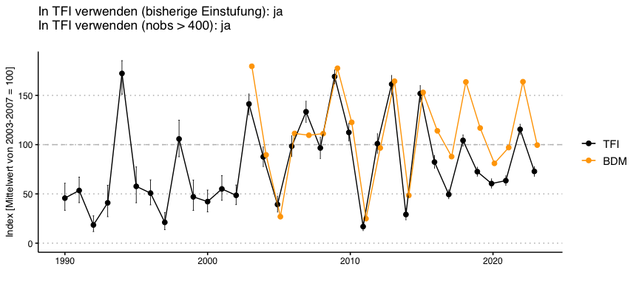
Colias crocea

Slide 45
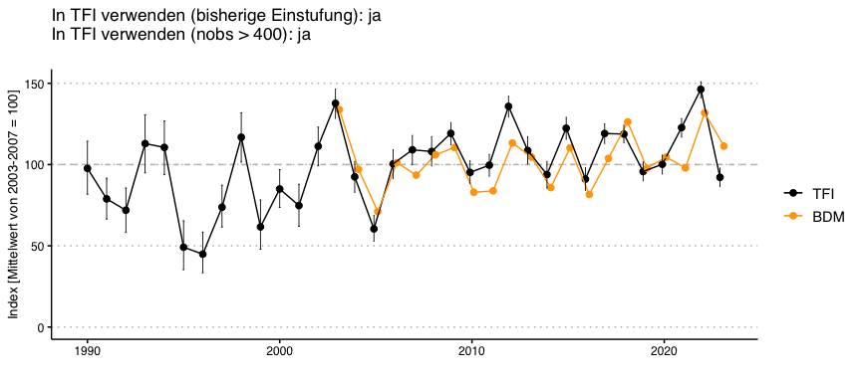
Colias hyale-Komplex

Slide 46
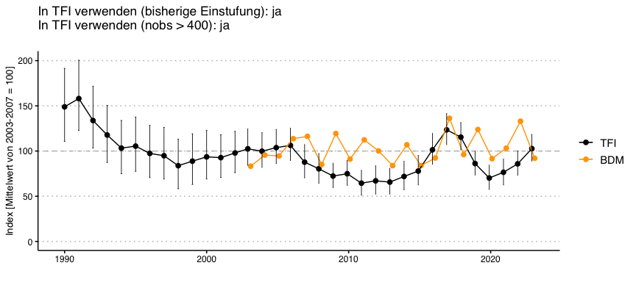
Colias palaeno

Slide 47
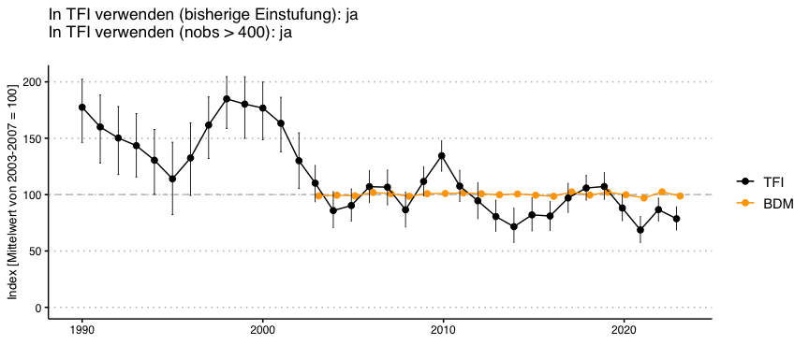
Colias phicomone

Slide 48
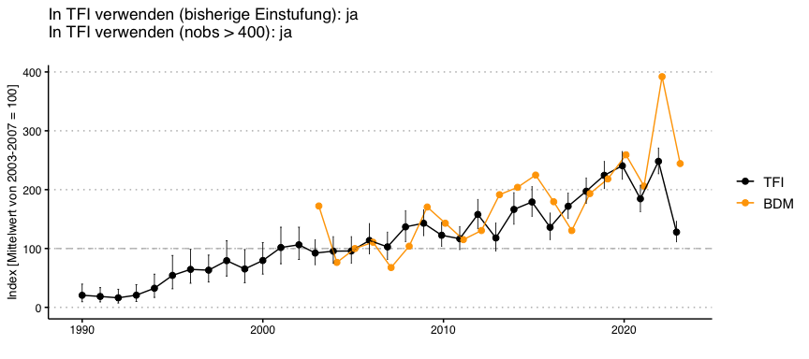
Cupido alcetas

Slide 49
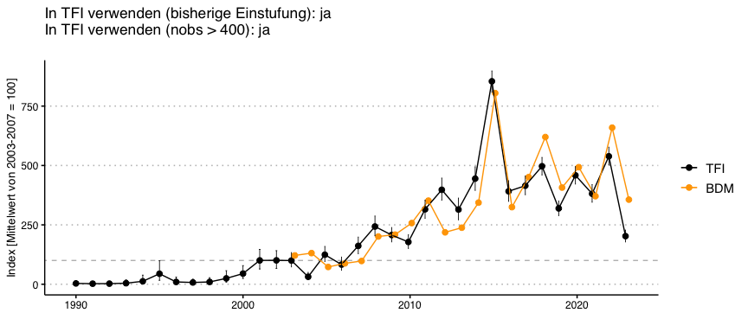
Cupido argiades

Slide 50
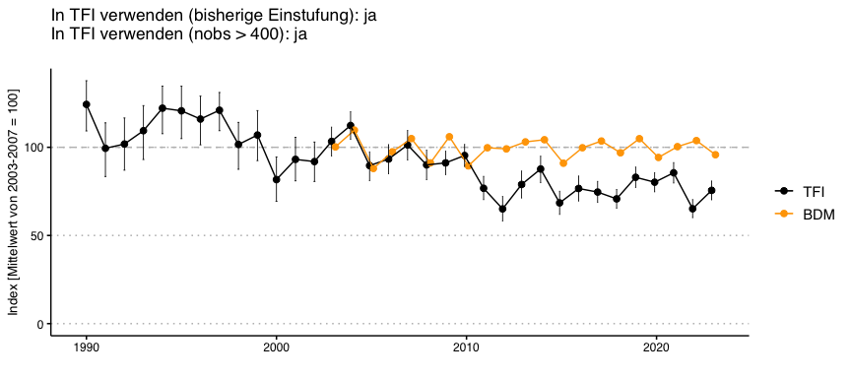
Cupido minimus

Slide 51
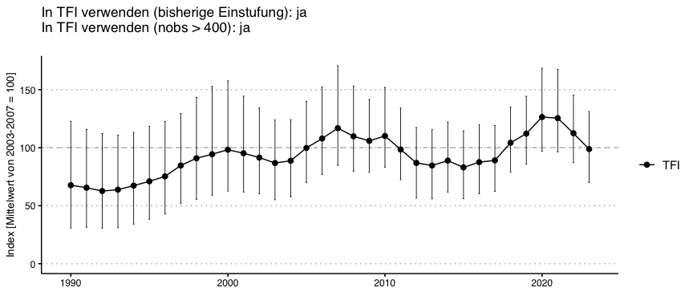
Cupido osiris

Slide 52
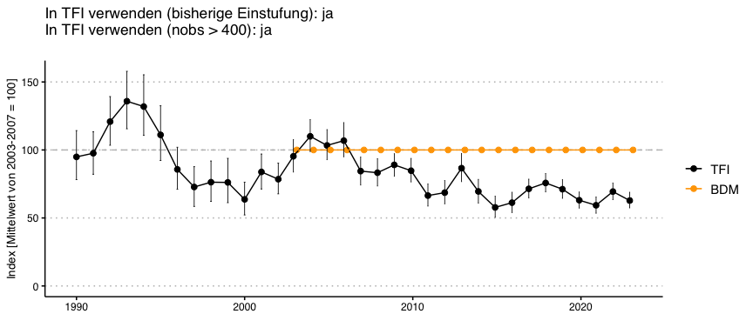
Erebia aethiops

Slide 53
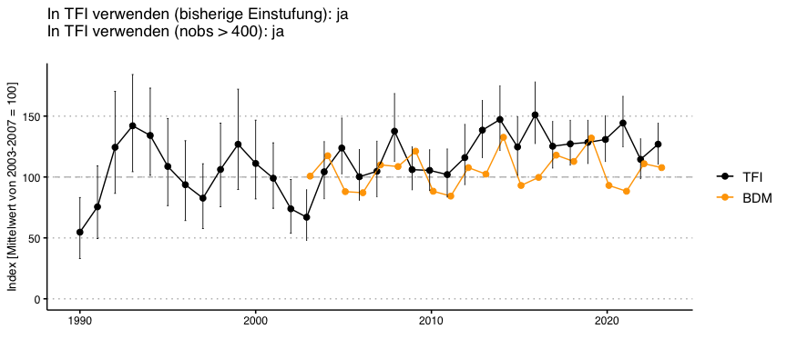
Erebia albergana

Slide 54
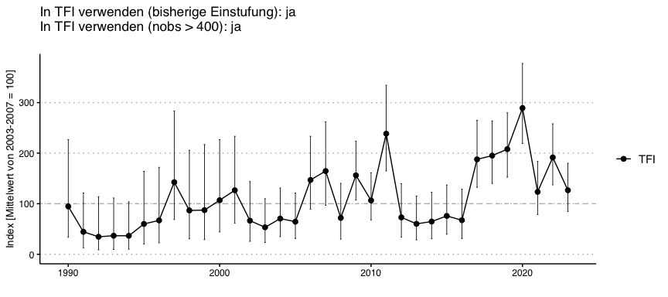
Erebia arvernensis

Slide 55

Erebia epiphron

Slide 56

Erebia eriphyle

Slide 57

Erebia euryale

Slide 58

Erebia flavofasciata

Slide 59

Erebia gorge

Slide 60

Erebia ligea

Slide 61

Erebia manto

Slide 62

Erebia medusa

Slide 63

Erebia melampus

Slide 64

Erebia meolans

Slide 65

Erebia mnestra

Slide 66

Erebia montana

Slide 67

Erebia oeme

Slide 68

Erebia pandrose

Slide 69

Erebia pharte

Slide 70

Erebia pluto

Slide 71

Erebia pronoe s.l.

Slide 72

Erebia styx

Slide 73

Erebia sudetica

Slide 74

Erebia triarius

Slide 75

Erebia tyndarus

Slide 76

Erynnis tages

Slide 77

Euchloe simplonia

Slide 78

Euphydryas aurinia

Slide 79

Euphydryas cynthia

Slide 80

Euphydryas intermedia

Slide 81

Glaucopsyche alexis

Slide 82

Gonepteryx rhamni

Slide 83

Hamearis lucina

Slide 84

Hesperia comma

Slide 85

Heteropterus morpheus

Slide 86

Hipparchia fagi

Slide 87

Hipparchia genava

Slide 88

Hipparchia semele

Slide 89

Hipparchia statilinus

Slide 90

Hyponephele lycaon

Slide 91

Aglais io

Slide 92

Iolana iolas

Slide 93

Iphiclides podalirius

Slide 94

Issoria lathonia

Slide 95

Jordanita globulariae-Komplex

Slide 96

Lampides boeticus

Slide 97

Lasiommata maera

Slide 98

Lasiommata megera

Slide 99

Lasiommata petropolitana

Slide 100

Leptidea sinapis-Komplex

Slide 101

Libythea celtis

Slide 102

Limenitis camilla

Slide 103

Limenitis populi

Slide 104

Limenitis reducta

Slide 105

Lopinga achine

Slide 106

Lycaena alciphron

Slide 107

Lycaena dispar

Slide 108

Lycaena helle

Slide 109

Lycaena hippothoe

Slide 110

Lycaena phlaeas

Slide 111

Lycaena tityrus

Slide 112

Lycaena virgaureae

Slide 113

Phengaris alcon-Komplex

Slide 114

Phengaris arion

Slide 115

Phengaris nausithous

Slide 116

Phengaris teleius

Slide 117

Maniola jurtina

Slide 118

Melanargia galathea

Slide 119

Melitaea asteria

Slide 120

Melitaea athalia-Komplex

Slide 121

Melitaea aurelia

Slide 122

Melitaea cinxia

Slide 123

Melitaea deione

Slide 124

Melitaea diamina

Slide 125

Melitaea didyma

Slide 126

Melitaea parthenoides

Slide 127

Melitaea phoebe

Slide 128

Melitaea varia

Slide 129

Minois dryas

Slide 130

Favonius quercus

Slide 131

Neptis rivularis

Slide 132

Nymphalis antiopa

Slide 133

Nymphalis polychloros

Slide 134

Ochlodes sylvanus

Slide 135

Oeneis glacialis

Slide 136

Papilio machaon

Slide 137

Pararge aegeria

Slide 138

Parnassius apollo

Slide 139

Parnassius mnemosyne

Slide 140

Parnassius phoebus

Slide 141

Pieris brassicae

Slide 142

Pieris napi-Komplex

Slide 143

Pieris rapae-Komplex

Slide 144

Plebejus argus

Slide 145

Plebejus argyrognomon

Slide 146

Agriades glandon

Slide 147

Plebejus idas

Slide 148

Agriades optilete

Slide 149

Agriades orbitulus

Slide 150

Kretania trappi

Slide 151

Polygonia c-album

Slide 152

Polyommatus amandus

Slide 153

Lysandra bellargus

Slide 154

Lysandra coridon

Slide 155

Polyommatus damon

Slide 156

Polyommatus daphnis

Slide 157

Polyommatus dorylas

Slide 158

Polyommatus eros

Slide 159

Polyommatus escheri

Slide 160

Polyommatus icarus

Slide 161

Cyaniris semiargus

Slide 162

Polyommatus thersites

Slide 163

Pontia callidice

Slide 164

Pontia edusa

Slide 165

Pseudophilotes baton

Slide 166

Pyrgus alveus-Komplex

Slide 167

Pyrgus carthami

Slide 168

Pyrgus malvae-Komplex

Slide 169

Pyronia tithonus

Slide 170

Rhagades pruni

Slide 171

Satyrium acaciae

Slide 172

Satyrium ilicis

Slide 173

Satyrium pruni

Slide 174

Satyrium spini

Slide 175

Satyrium w-album

Slide 176

Satyrus ferula

Slide 177

Scolitantides orion

Slide 178

Spialia sertorius

Slide 179

Thecla betulae

Slide 180

Thymelicus acteon

Slide 181

Thymelicus lineola

Slide 182

Thymelicus sylvestris

Slide 183

Vanessa atalanta

Slide 184

Vanessa cardui

Slide 185

Zygaena carniolica

Slide 186

Zygaena ephialtes

Slide 187

Zygaena exulans

Slide 188

Zygaena fausta

Slide 189

Zygaena filipendulae

Slide 190

Zygaena lonicerae

Slide 191

Zygaena loti

Slide 192

Zygaena minos

Slide 193

Zygaena osterodensis

Slide 194

Zygaena purpuralis

Slide 195

Zygaena romeo

Slide 196

Zygaena transalpina

Slide 197

Zygaena trifolii

Slide 198

Zygaena viciae

